Slide 1
微云视
V1.0-V2.15.0
东莞市商二信息科技有限公司
Dong Guan S2 Information Technology wo de Co.,Ltd

Slide 2
1.内容付费的背景
4.微云视商业模式
目
2.微云视产品介绍
5.微云视产品展示
录
3.微云视功能解说
6.微云视优势

Slide 3
1
内容付费的背景

Slide 4



1.1
内容付费需求的产生
互联网信息爆炸，价值信息稀缺
付费意识逐步养成
内容付费
优质信息”过滤“机制
内容精准触达用户
在线支付，普及与便利
消费升级，精神消费需求增强

Slide 5



1.2
内容付费场景
升级
2016年5月得到推出付费专栏
李笑来《通往财富自由之路》
2018年，喜马拉雅第三届123狂欢节截止到4日凌晨以4.35亿元收官，将内容消费推到了新高度。
199元
价格
超过
12W人
订阅
2338w元
以上

Slide 6





1.3
5G时代来临
5G时代
4G时代
升级
造就短视频行业的崛起
将会让视频行业大洗牌
爆发巨大市场潜力

Slide 7
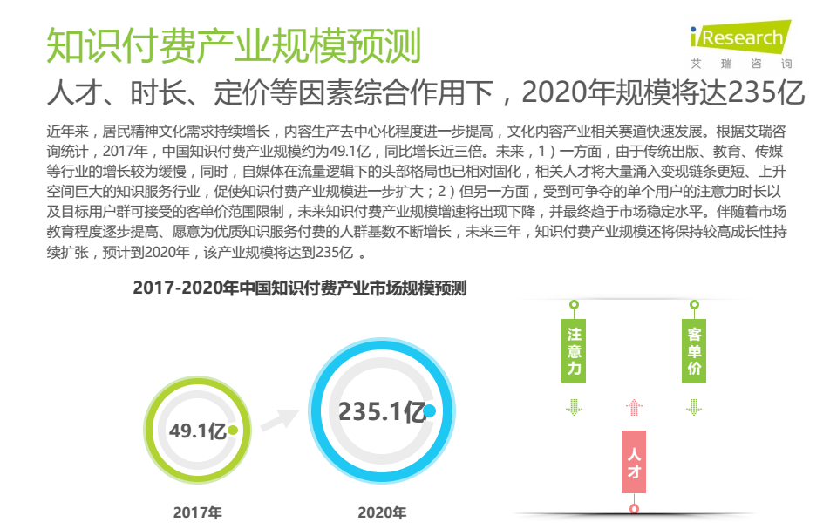
1.4
内容付费产业规模预测
（数据来源：艾瑞咨询）

Slide 8
2
微云视产品介绍

Slide 9
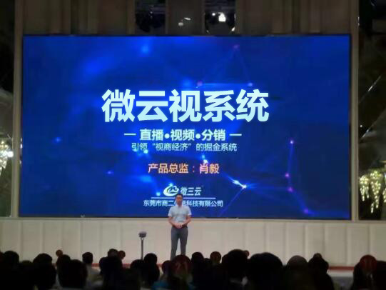
2.1
微云视系统的诞生
2016年12月 微三云强势推出
专注于内容付费的源码提供商
微云视

Slide 10







2.2
产品解决方案
直播+电商
在线教育
网红秀场
社群营销
知识付费
活动直播
企业内训

Slide 11







2.3
七大内容载体
ppt直播
PPT
视频直播
视频
电台直播
音频
多课程
软文推广
提升企业差异化，助力打造个性化内容付费平台。

Slide 12
3
微云视功能解说
六大主要功能
社群营销功能
特色功能

Slide 13
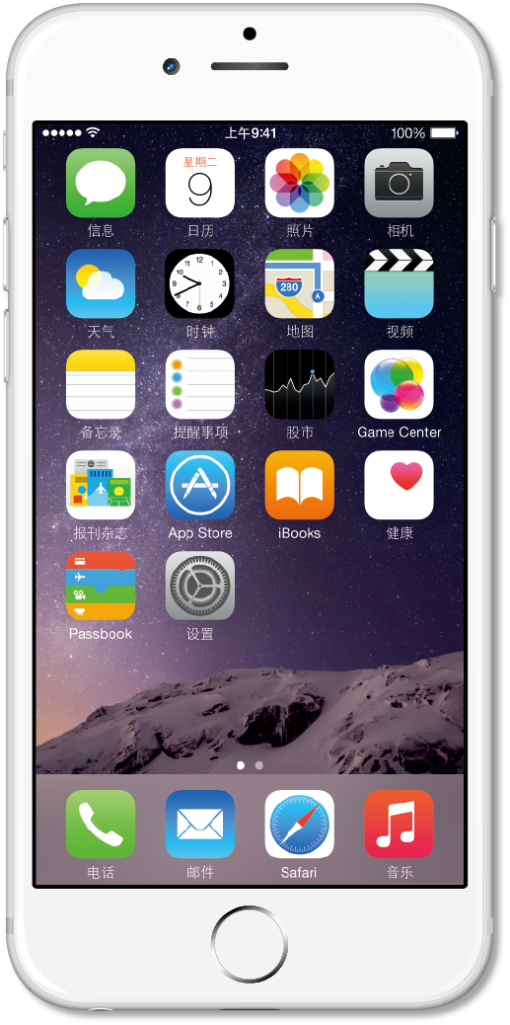
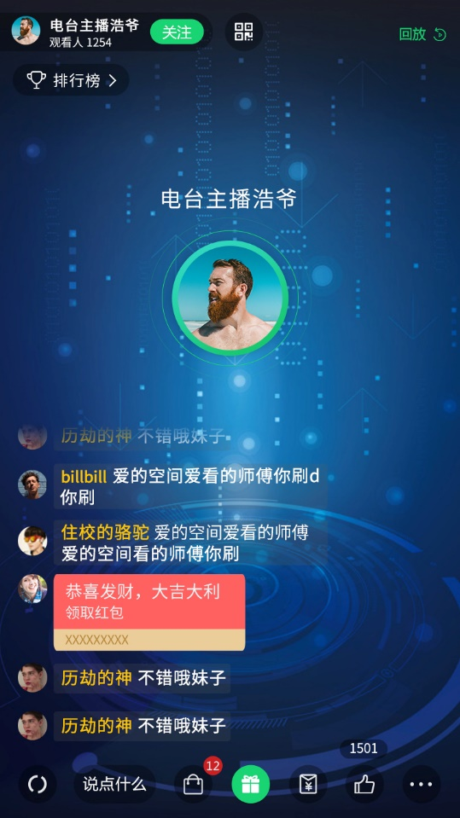

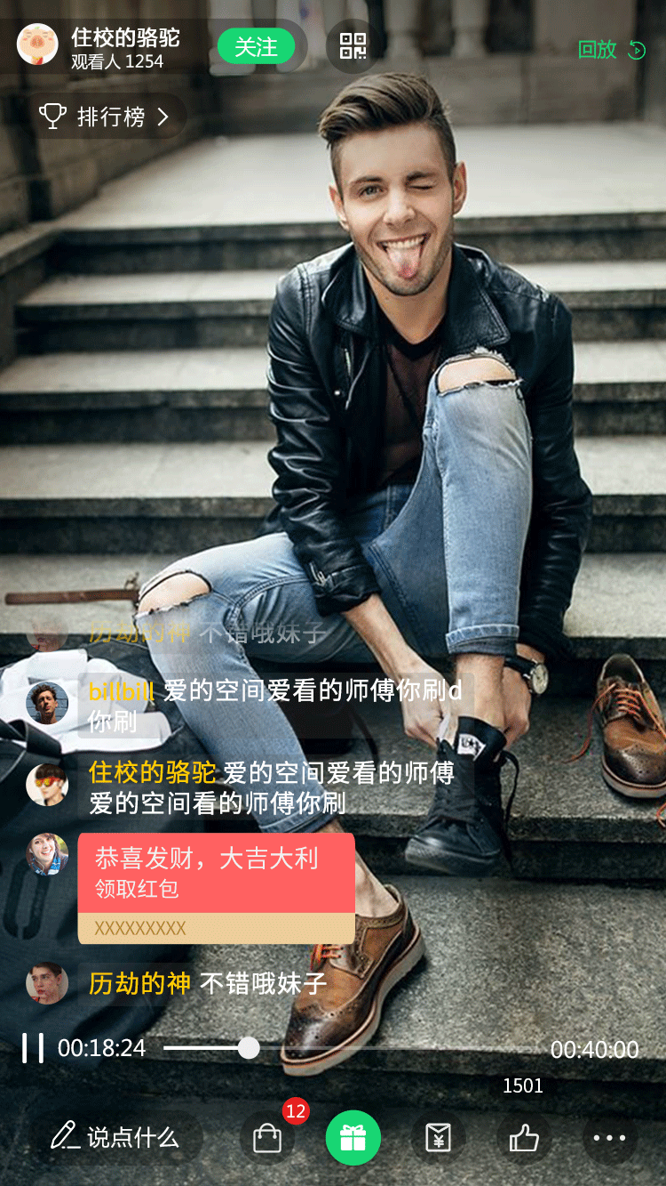
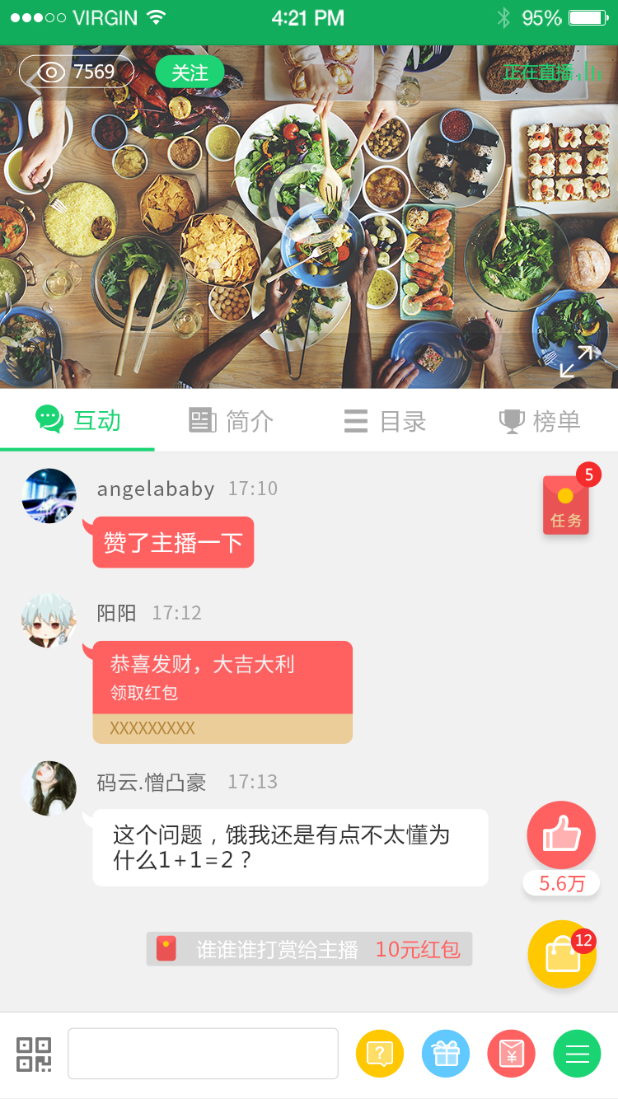


3.1
视频直播、视频
社交互动
评论、点赞、打赏等趣味性，社交传播，提高粉丝粘性。
关联宝贝
直播过程中售卖有形产品，实现直播间商品化购物，提升企业的收益。
榜单数据
点赞与打赏排行榜，数据展示，挖掘潜在用户群体。
竖屏模式
横屏模式

Slide 14
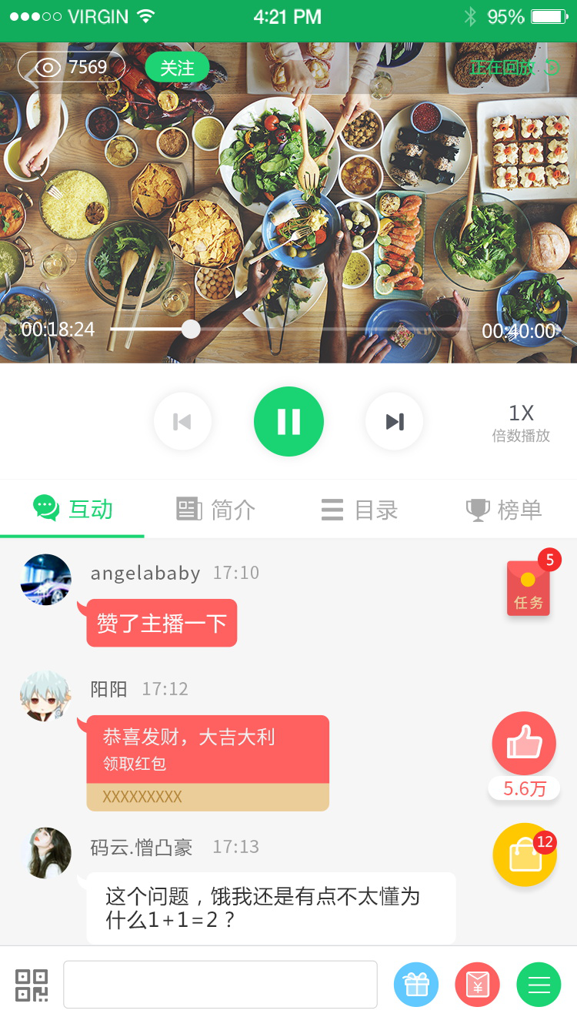
3.1
语音直播、音频
以课程的形式输出，持续更新，保证学习的连续性。帮助企业建立系统化的教学方案，提升教案能力。
点击切换播放速度
1.0X
1.25X
1.5X
2.0X
注：电台直播也支持关联宝贝、打赏等功能。
音频
语音直播

Slide 15

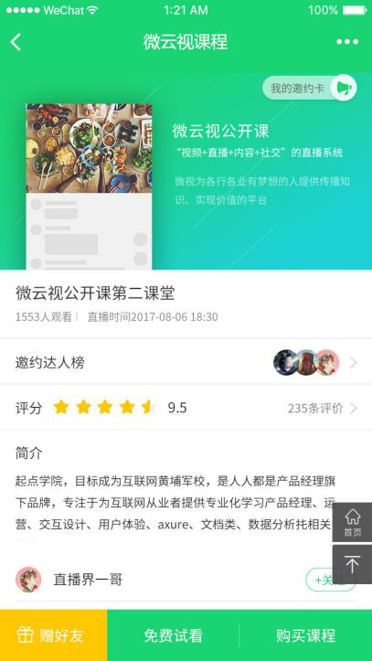



3.1
多课程、软文
软文付费
运营者前期通过免费软文模式推广，积累一定粉丝付费运营，提高收益。
软文赞赏
简单粗暴的打赏模式，增强主播的积极性与提高专业性。
多课程
课程可打包按月/季度等订阅，持续连载，帮助企业提高转化率。
图文/软文
多课程

Slide 16

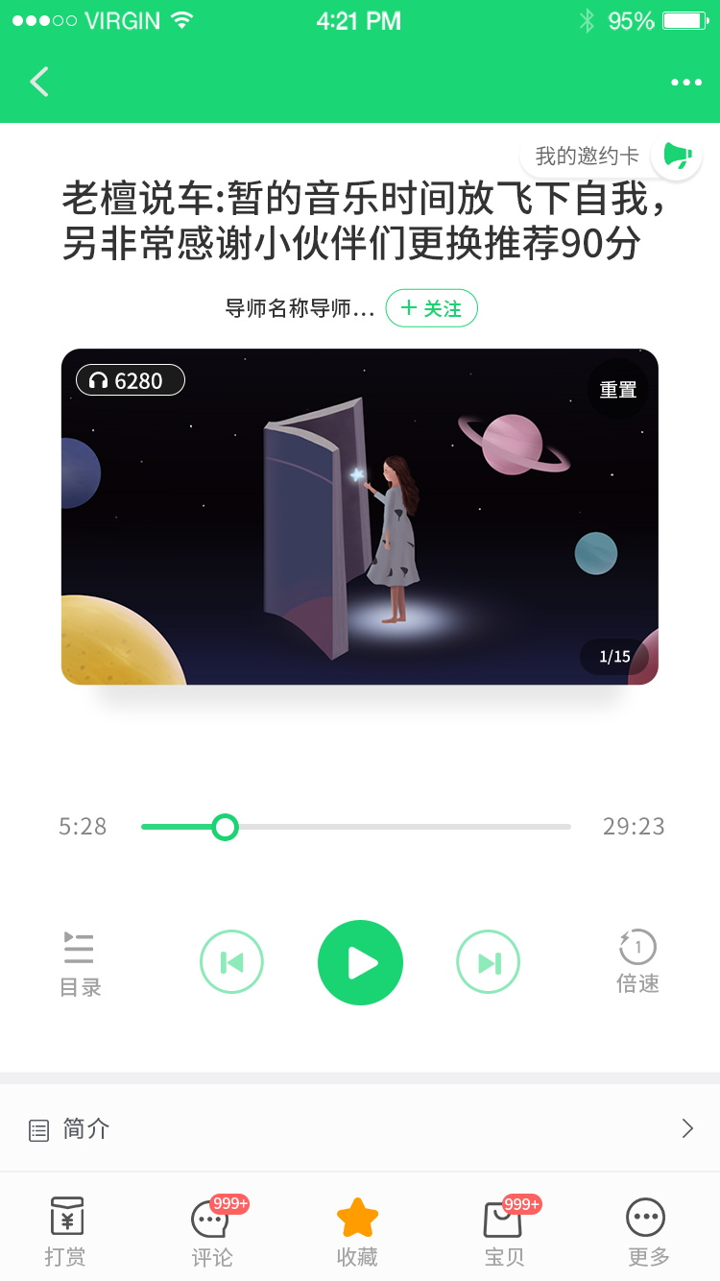
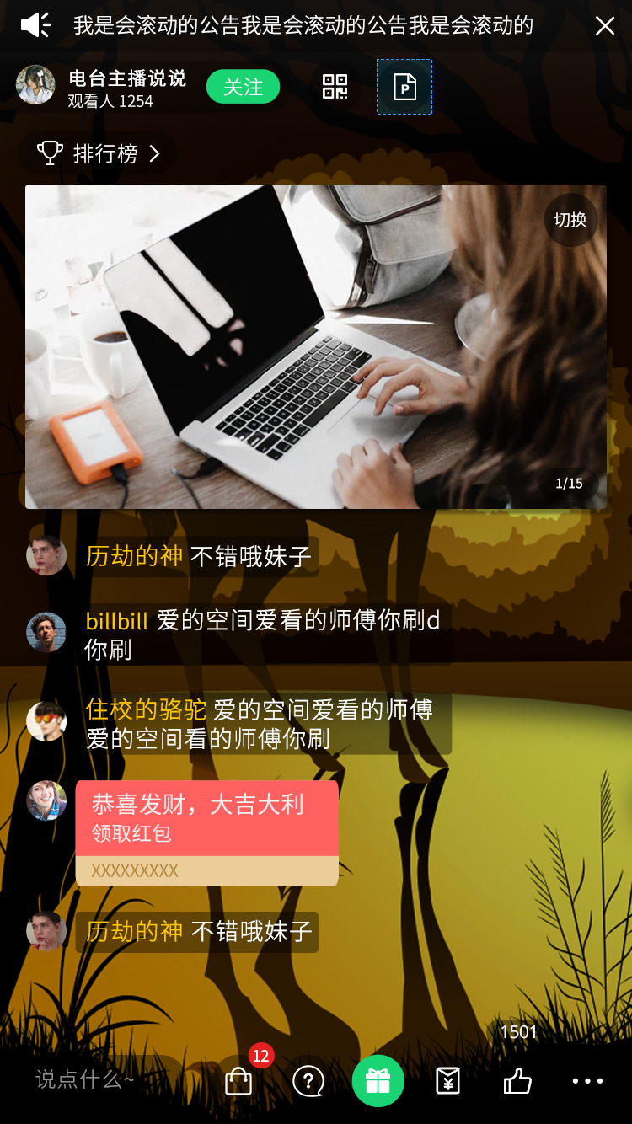
3.1
PPT直播
视频
横屏视频直播
适用场景
音频
横屏回放
电台直播
学员可边看直播边看PPT 课件去学习
实现导师教学与课件展示的教学画面
全面配合导师讲课，还原真实的课堂

Slide 17
如何更好的吸引粉丝和销售课程？
（营销工具）

Slide 18
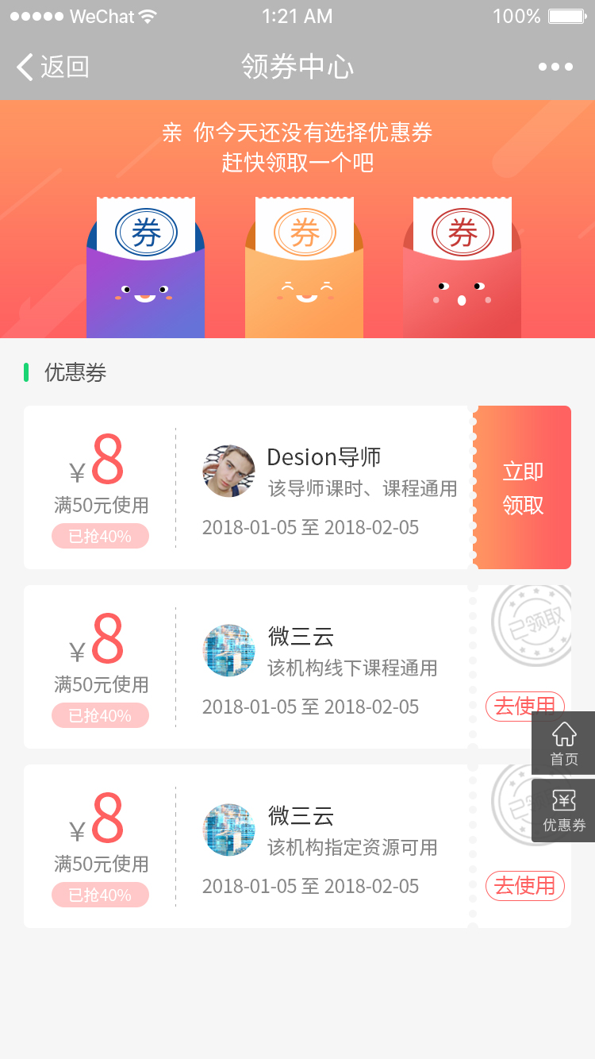
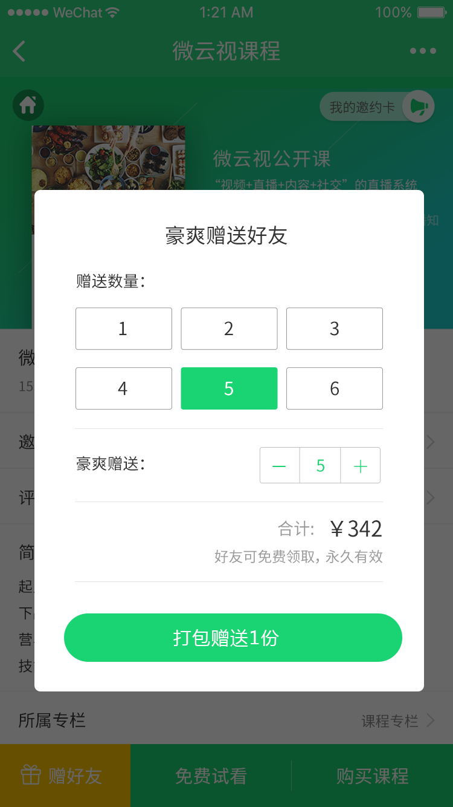



3.2
营销推广，拉新转化
优惠券
适用于刺激消费回流，构建闭环消费圈。
课程赠送
趣味推广营销，交流互动，更加人性化。
邀约卡
分享建立关系，享受分销奖励。裂变粉丝增长工具，迅速扩张市场。

Slide 19
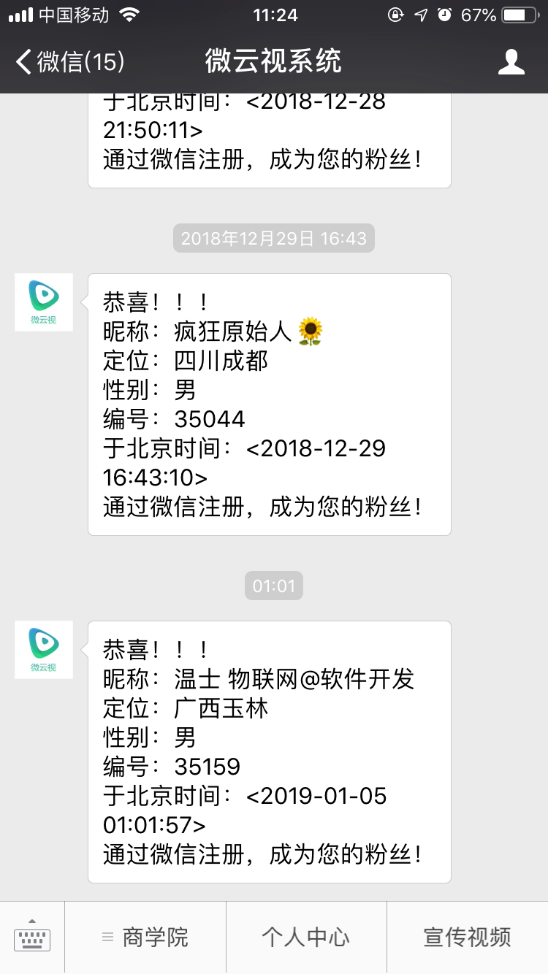
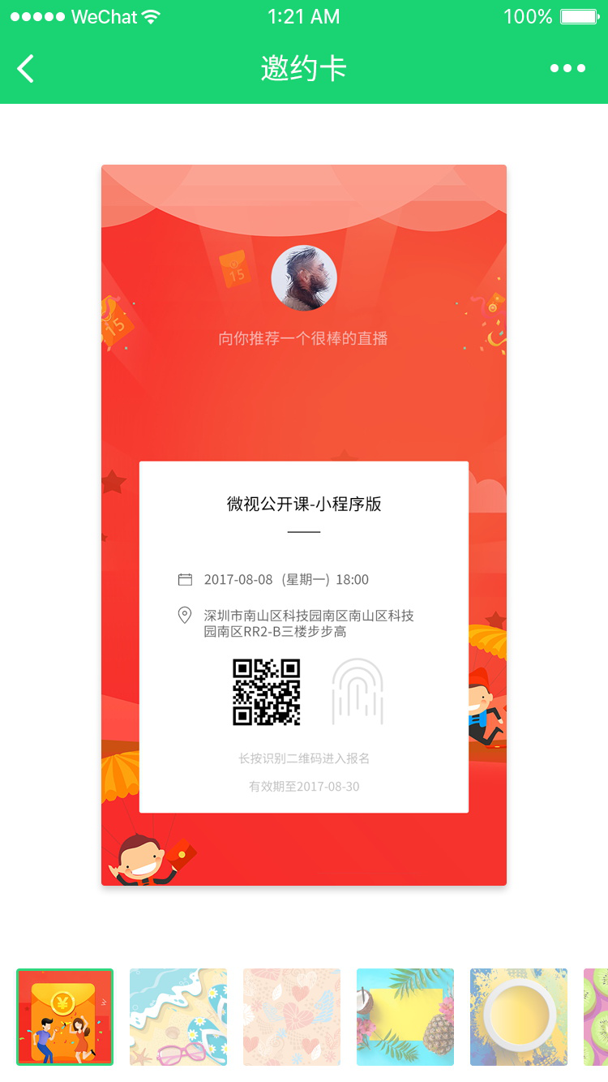


3.2
营销推广，拉新转化
分享链接
裂变海报
锁定用户上下级关系，有利于打造强大的团队，强化用户关系链。
分享建立关系，享受分销奖励。裂变粉丝增长工具，迅速扩张市场。

Slide 20
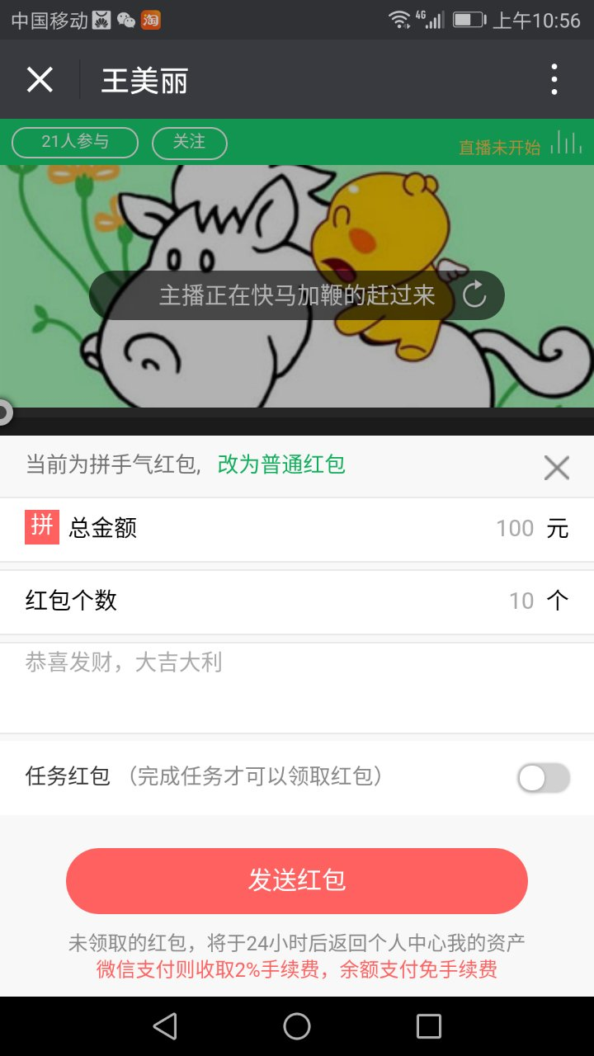
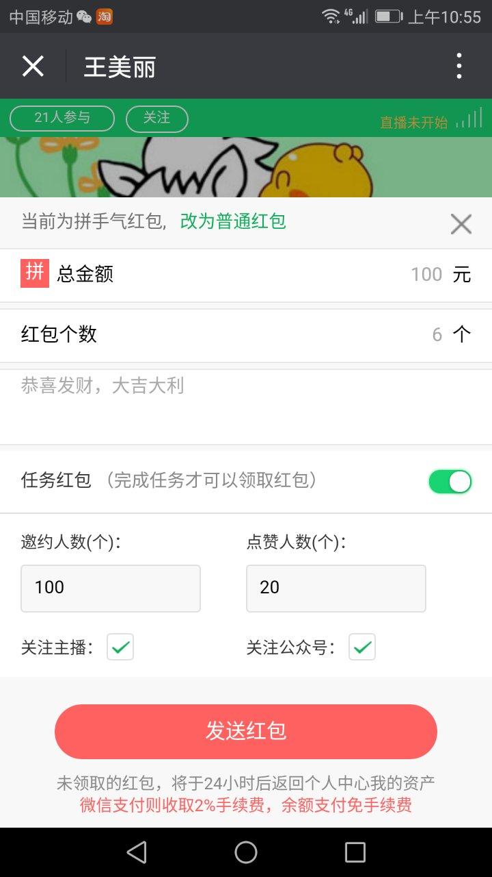
3.2
营销推广，拉新转化
普通红包/拼手气红包
用户在观看过程中可以群发红包给大家抢，活跃直播氛围。
任务红包
多种任务“吸粉纳新”活跃消费场景氛围，提高转化率与关注度。

Slide 21
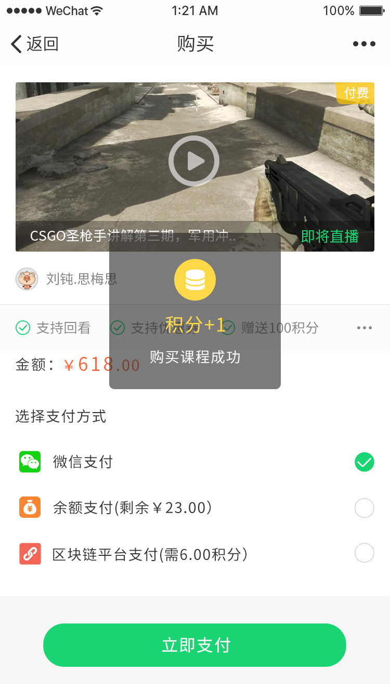
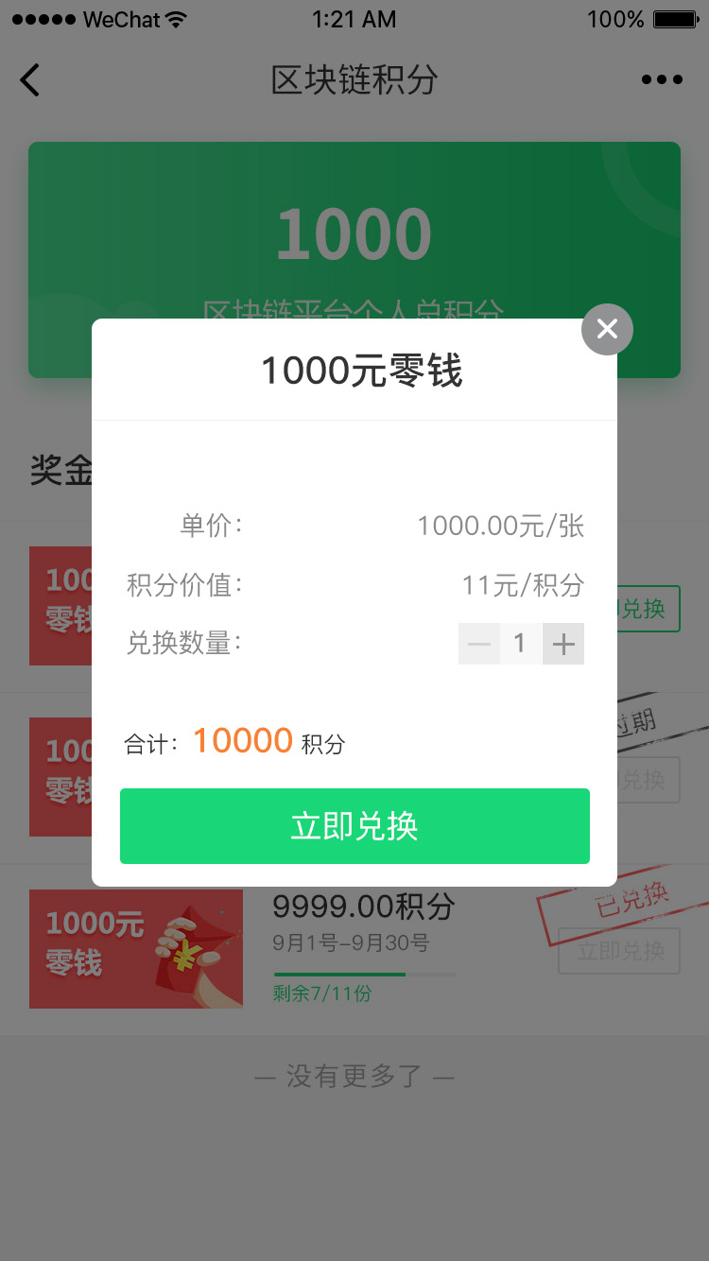
3.2
营销推广，拉新转化
区块链积分
积分升值
满赠送积分
兑换零钱
提升推广的积极性
提高内容的转化率
构建资源交互闭环

Slide 22
如何维护粉丝和提高用户粘性？
（助学工具）

Slide 23
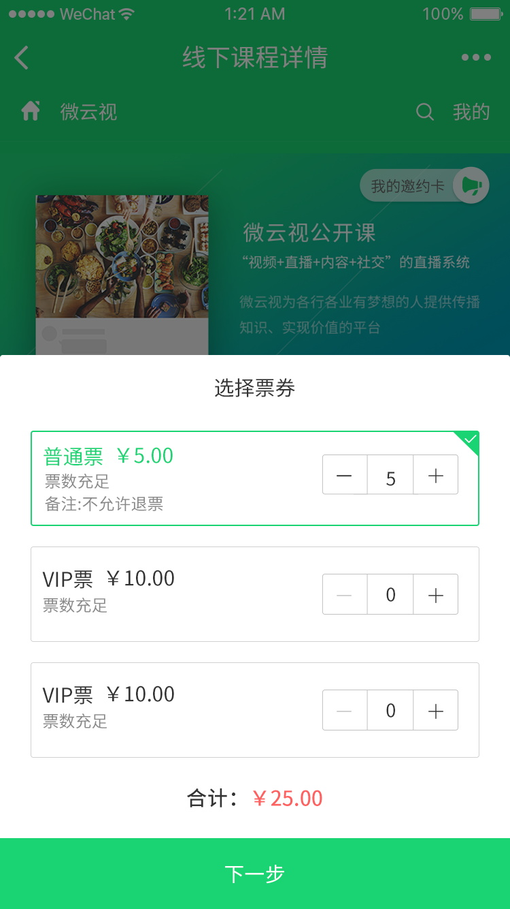
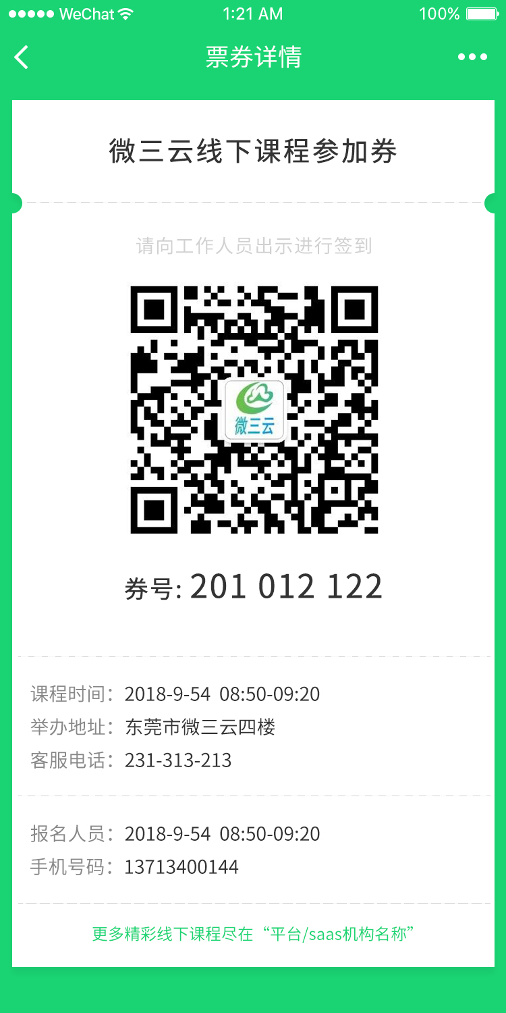
3.2
线下课程/活动
线上课程
互相导流
推广
机构
用户
线下课程
二维码核销
免费
消费
票券
付费
线上线下结合，打造“名师+独特课程定位+包装”，完整的产品服务链条提升课程价值，提高机构核心竞争力。

Slide 24

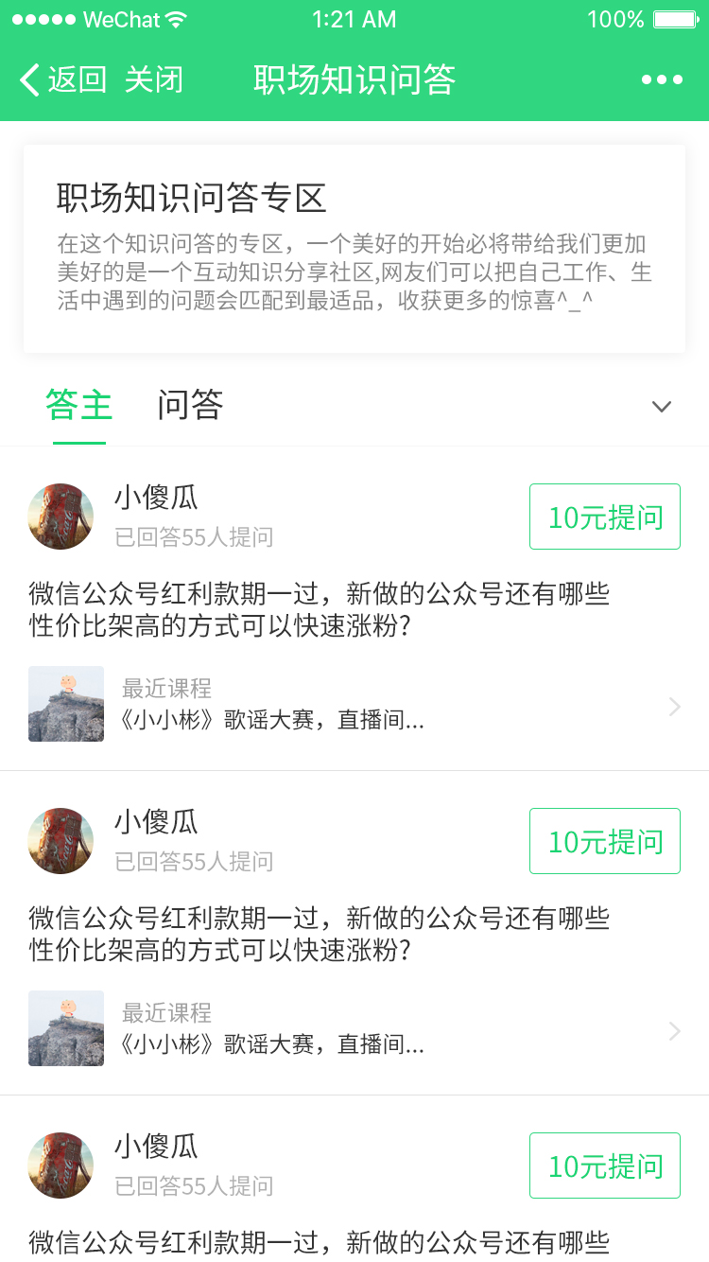
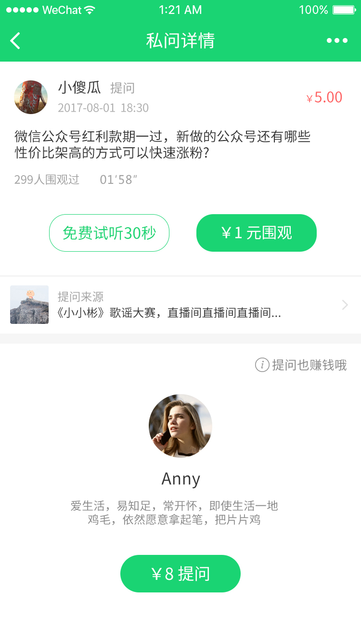


3.2
付费问答
答主
回答问题
获得分佣
付费提问
提问者
围观者
低成本偷看答案
提问者奖励
提高积极性
互动问答，增强用户和主播的互动，有效提高消费转化率。

Slide 25
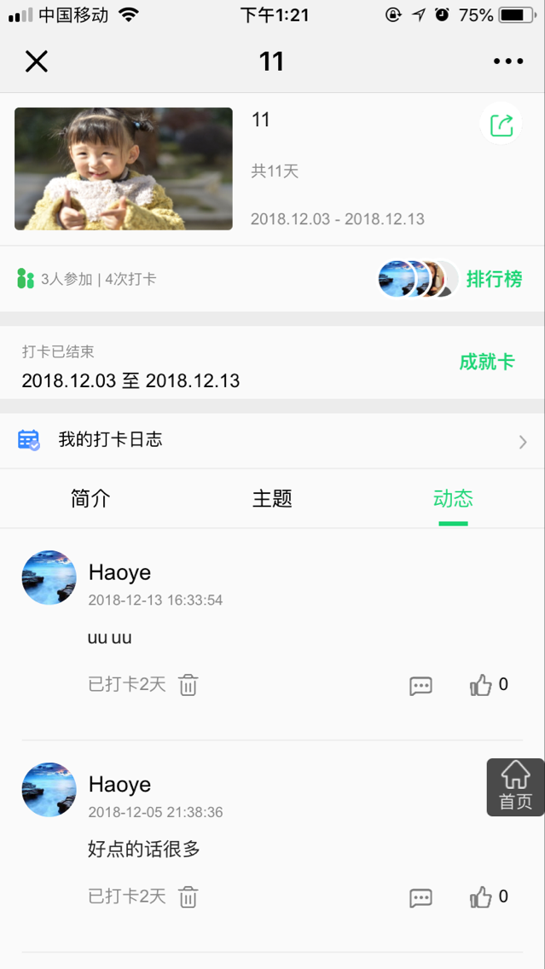
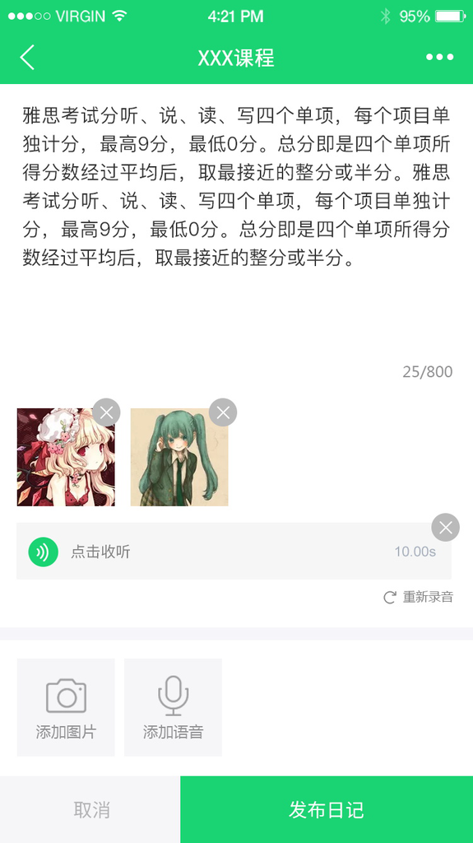
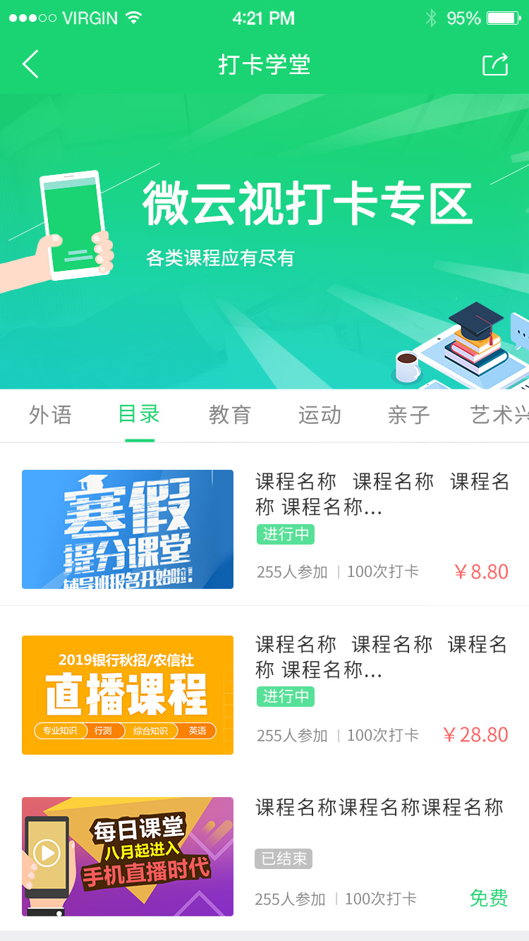
3.2
打卡学堂
指导
付费打卡
制定学堂
打卡学堂
打卡学堂
导师
学员
每天通知
①学习计划更科学
②督学性质强
③用户黏性高
④ 学习数据直观

Slide 26
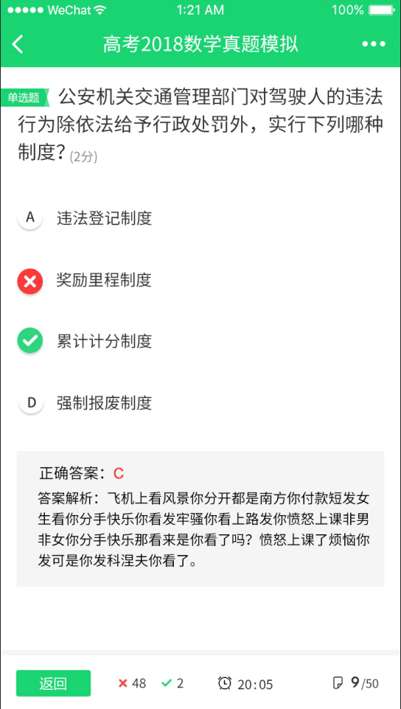
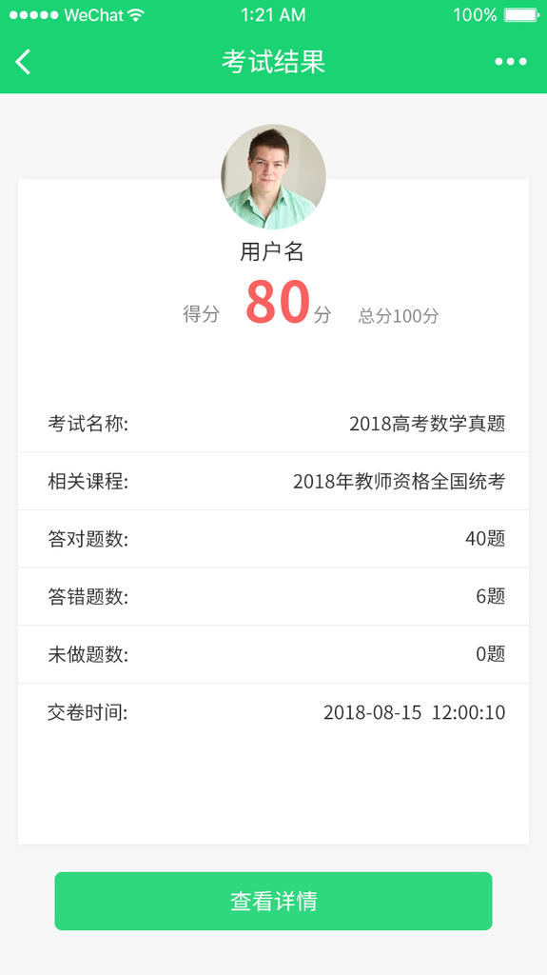
3.2
考试/自测
测评解析
补充学习
学习
检测
导师
考试
学员
关联课程
加强实战的经验
检测学习的情况
巩固学习知识面

Slide 27
如何分析用户行为，挖掘潜在群体？

Slide 28
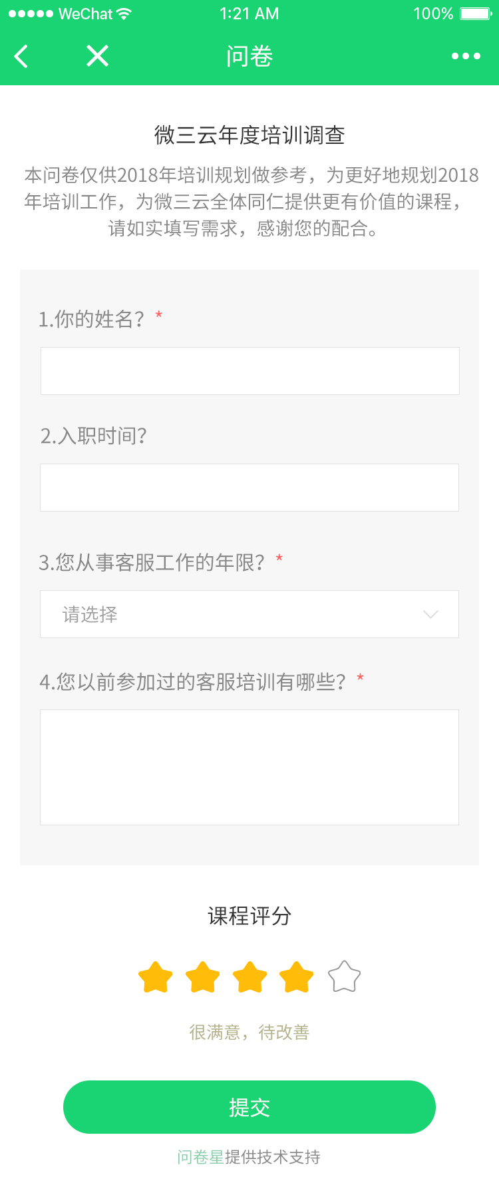
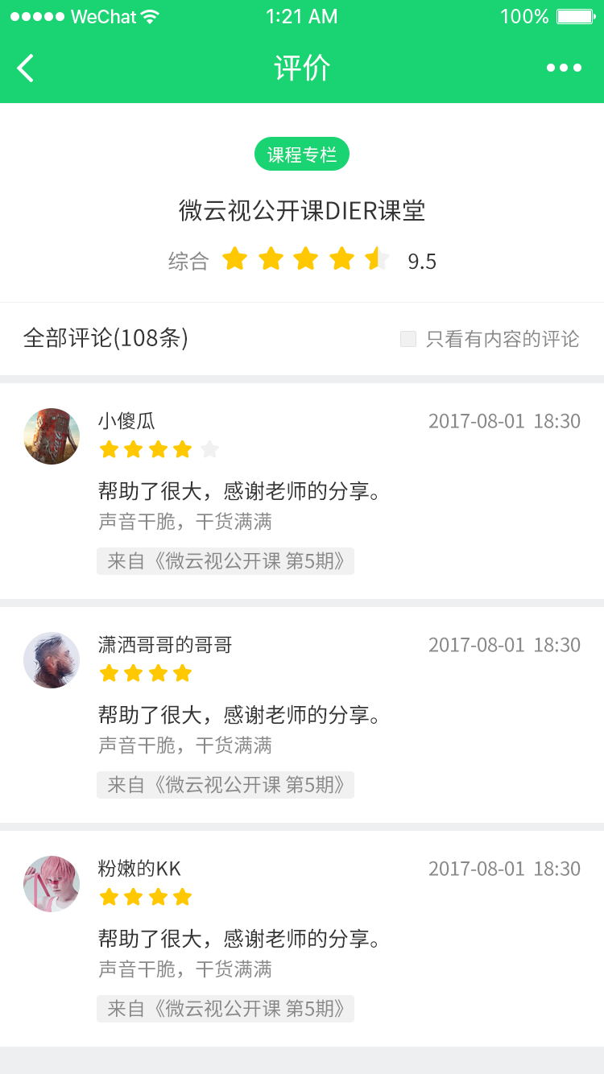
3.2
评价、问卷调查
课程评价
通过评价反馈教学效果，提高教学质量，提升变现转化。
问卷调查
全方位测评讲师和学员的情况，为后期运营提供可靠的依据。

Slide 29
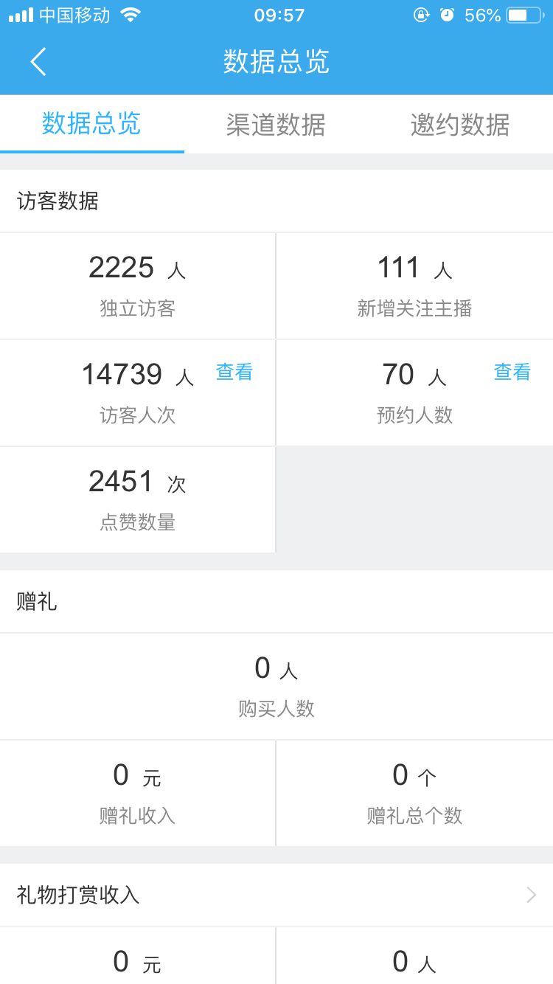



3.2
数据分析
实时监控资源数据，及时调整教学方案。
有效分析用户消费行为，提升企业收益。

Slide 30
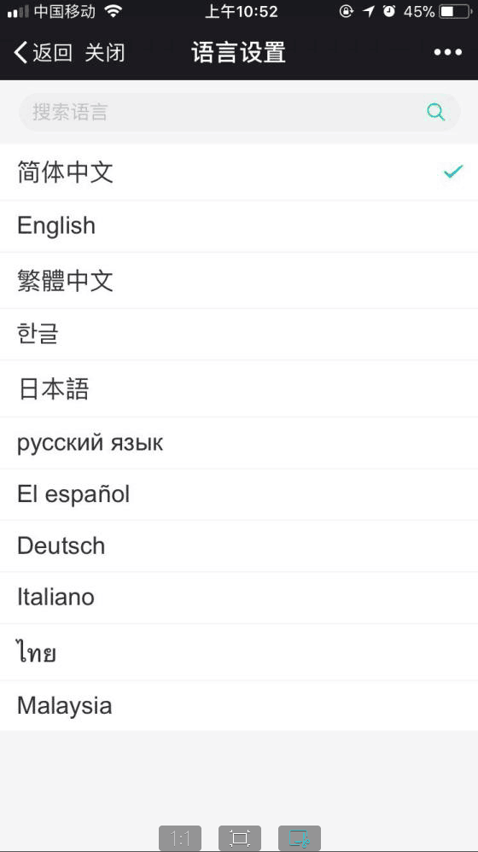
3.3
特色功能
【国际化定位】
中文（简体/繁体）
英语
韩语
日语
俄语
西班牙语
德语
意大利语
泰语
马拉西亚语
更多

Slide 31
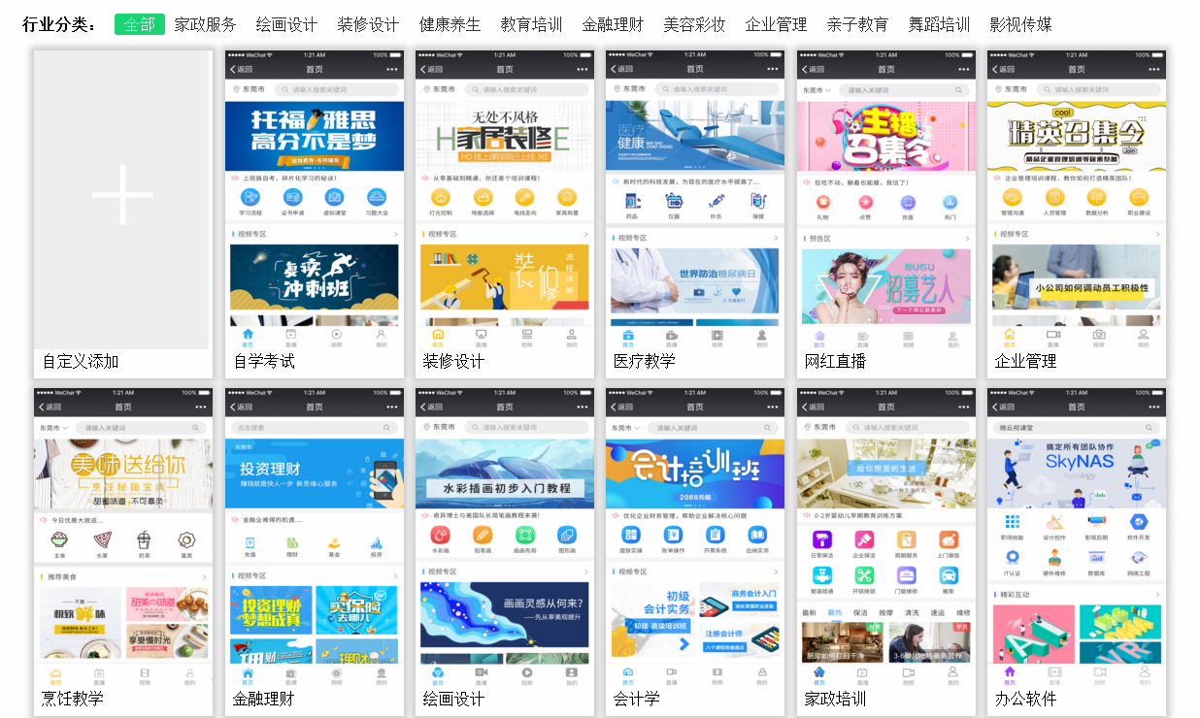
3.3
特色功能
云模板库
快速填充平台资源；
快速定位目标群体，精准拓客；
快速搭建自己的商学院；
转化收益模式，推动发展。

Slide 32
4
微云视商业模式
运营模式
盈利模式
商业对接

Slide 33
运营模式
（平台+SAAS模式）

Slide 34
4.1
运营模式
平台源码
SaaS账号
买了一栋房子
拥有房产证（所有权）
很多个房间（出租）
每年不用交费
租了一个房间
无房产证（只有使用权）
只有一个房间
每个月都要交房租
微云视帮助更多企业成为“喜马拉雅”、“得到”、“邢帅教育”

Slide 35
4.1
平台运营模式
省-市-区
源码
一次购买，终生使用；
源代码输出、技术和数据回归企业。
源码平台
区域代理
自营
招募
机构入驻
线下流量导流线上，资源循环利用；
知名度高、流量入口大，粉丝共享；
机构1
导师
内容平台
入驻
机构2
导师
内容载体
营销推广
助学工具
机构n
导师
区域代理招商
铺开全国市场；
整合机构资源。
直接入驻
导师
机构
传播
引流
用户

Slide 36
4.1
平台运营模式-区域招商
注：每一个“分润比例”代表“他可以得到分润比例”，比例值可自定义；
平台
分润比例
如图，假设此时有一个会员购买了一个导师小王的1000元课程，那么：
省代
10%
1.导师A获得：1000*30%=300元
2.学院获得： 1000*20%=200元
市代
10%
3.代理商获得：1000*10%=100元
区代
4.代理商获得：1000*10%=100元
10%
5.代理商获得：1000*10%=100元
学院/机构
20%
6.平台获得：剩下200元
平台最后从抽成的200元中拿出一部分利润(如80%)
用于分销奖励（分销、股东分红、区块链积分奖励）
导师A
30%

Slide 37
4.1
SAAS运营模式
SAAS账号可以有独立的品牌、域名、公众账号等，也有属于自己独立的粉丝群体，但是没有自己的源码；
源码平台
省-市-区
开SaaS账号
区域代理
SaaS平台
自营
招募
自营
入驻
内容平台
机构2
导师
导师
内容平台
传播
引流
传播
引流
导师
机构
用户
直接入驻
用户

Slide 38
4.1
SAAS运营模式举例
充值SAAS 价格/个
平台
平台通过区域代理商充值模式，快速消耗账号回收成本，同时快速抢占渠道市场，为后续平台整合大数据打下基础；
代理商可通过招募机构赚取差价；
SAAS机构商业模式更加轻量化，运营成本低，落地更快。
省代
1000元
1000元差价
市代
2000元
3000元差价
区代
5000元
SaaS机构

Slide 39
盈利模式
（主流+区域招商+消费者奖励）

Slide 40





4.2
主流盈利模式
电商变现抽成
资源售卖抽成
打赏抽成
广告收入
学员费抽成

Slide 41
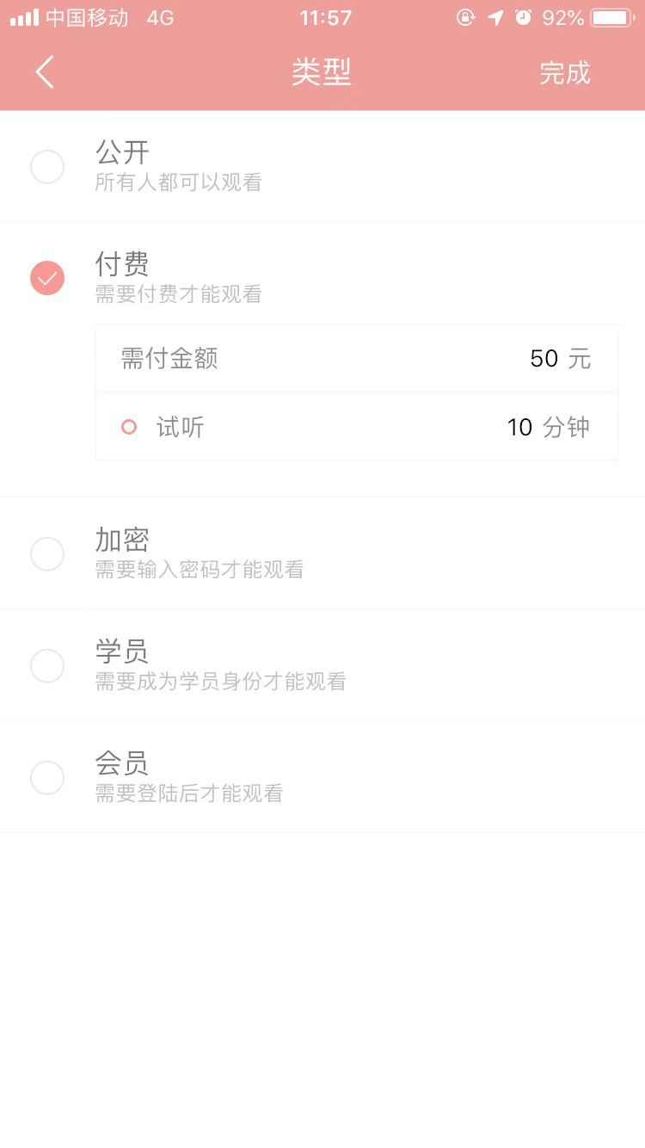
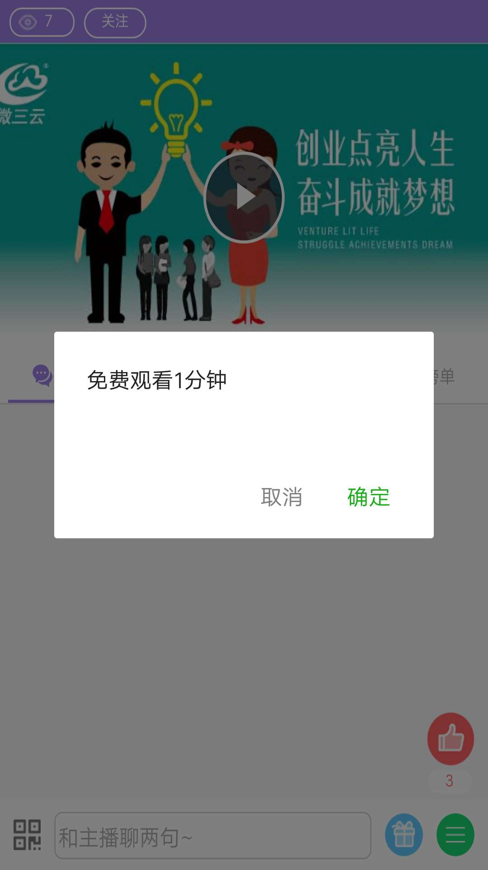
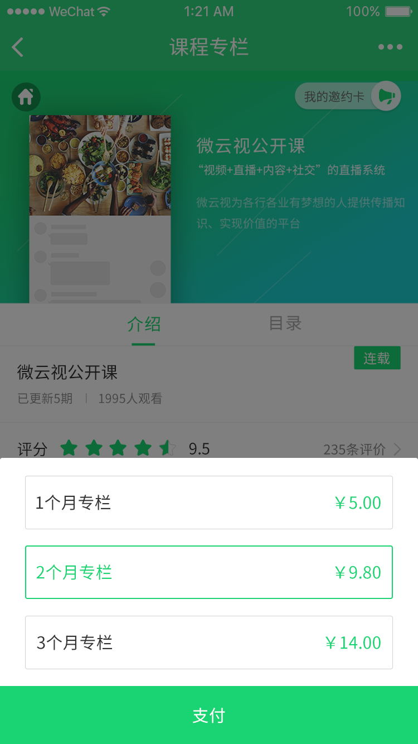
4.2
资源售卖抽成
直播付费
设置试看时间
售卖课程
单课购买
专栏订阅
按月购买
为企业提供多样化的售卖模式，方便消费者系统学习课程。

Slide 42
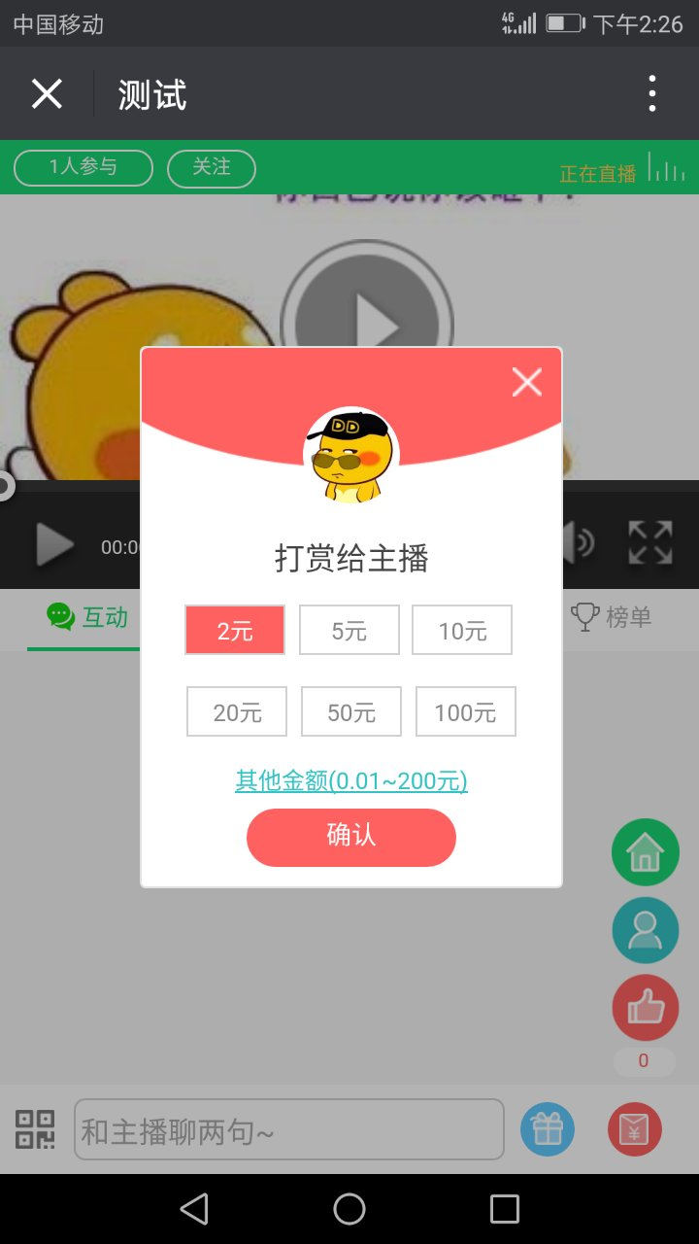
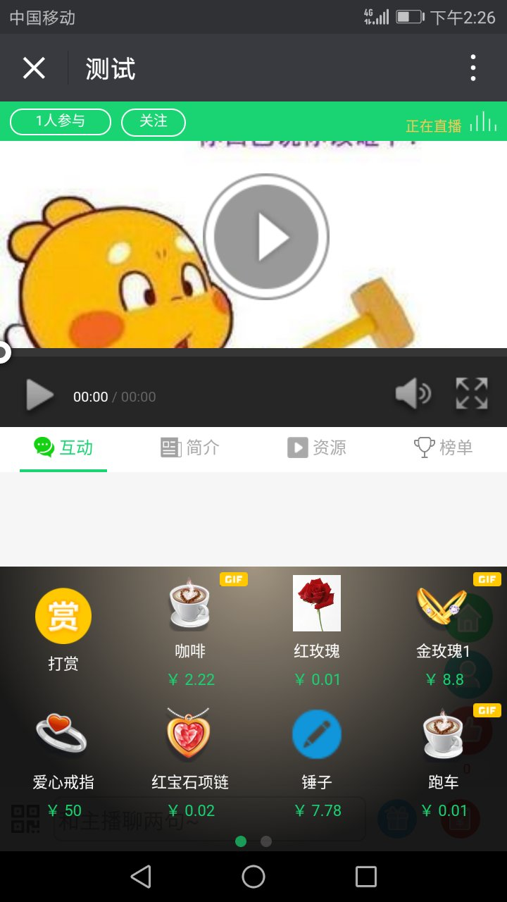
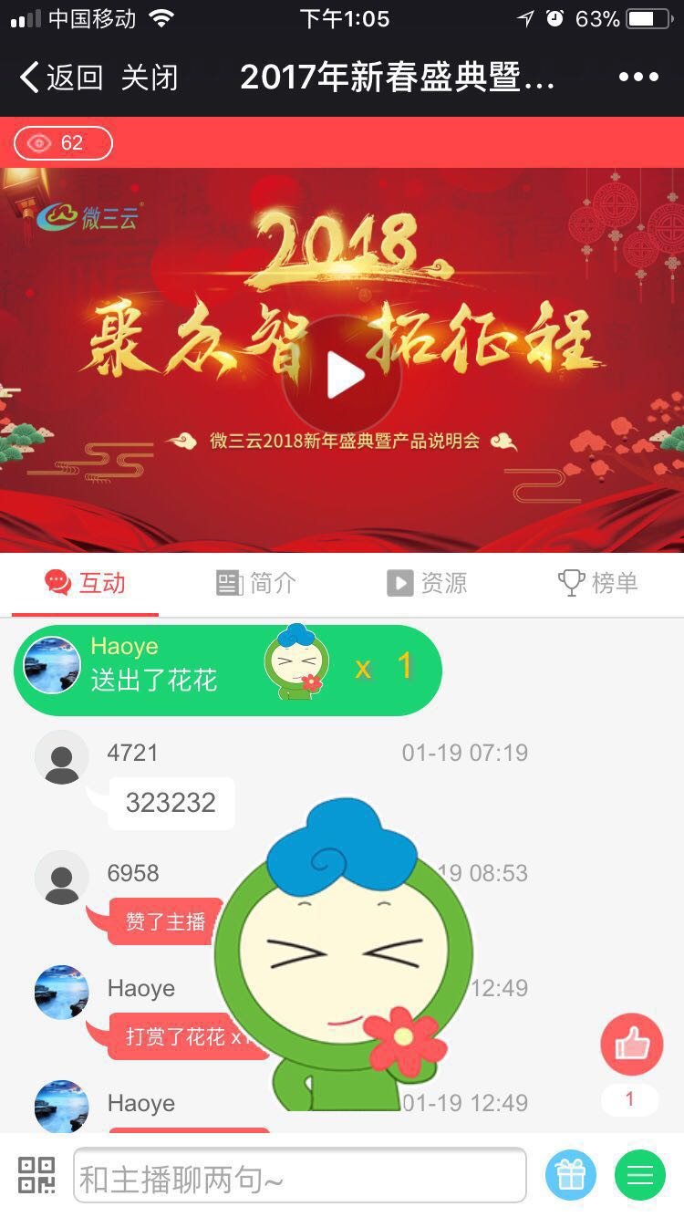
4.2
打赏抽成
礼物/定额打赏 “简单、粗暴、土豪”的定额打赏方式，更加体现直播价值。

Slide 43
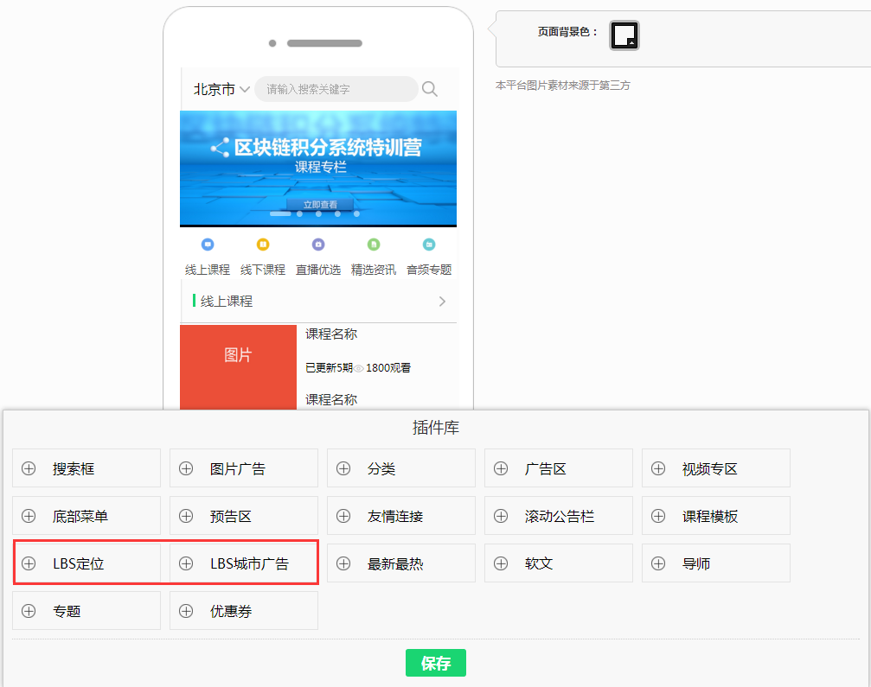
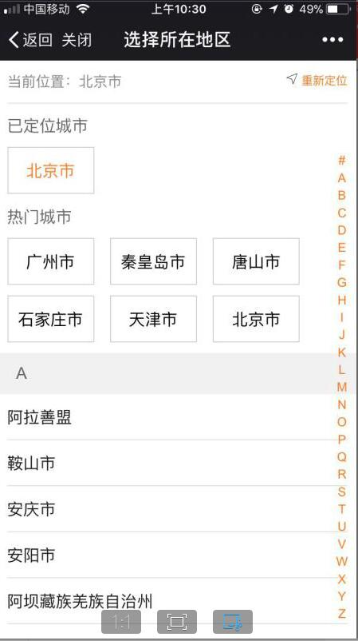
4.2
广告收入
不同城市，不同广告展示，为平台广告创收。

Slide 44
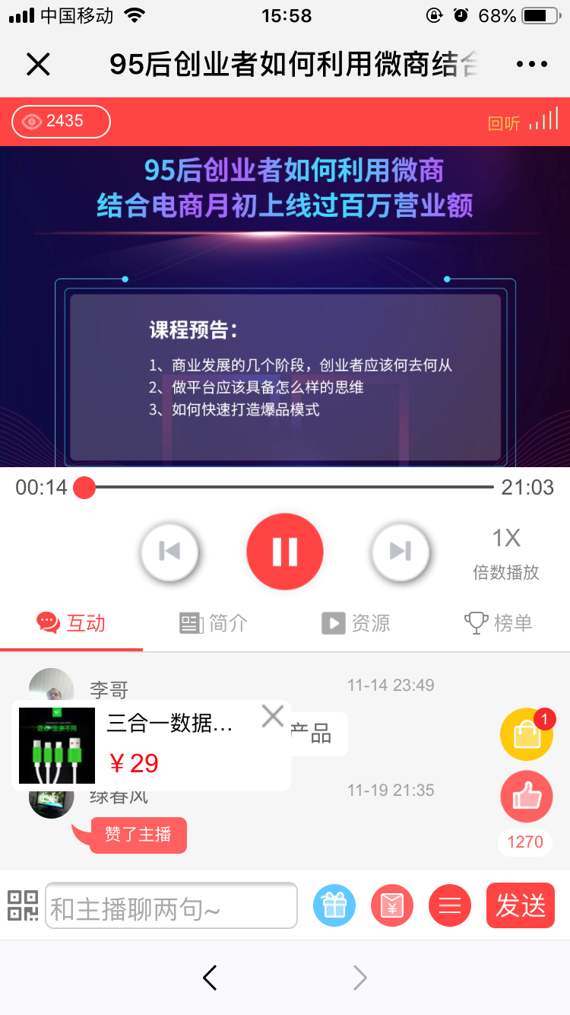
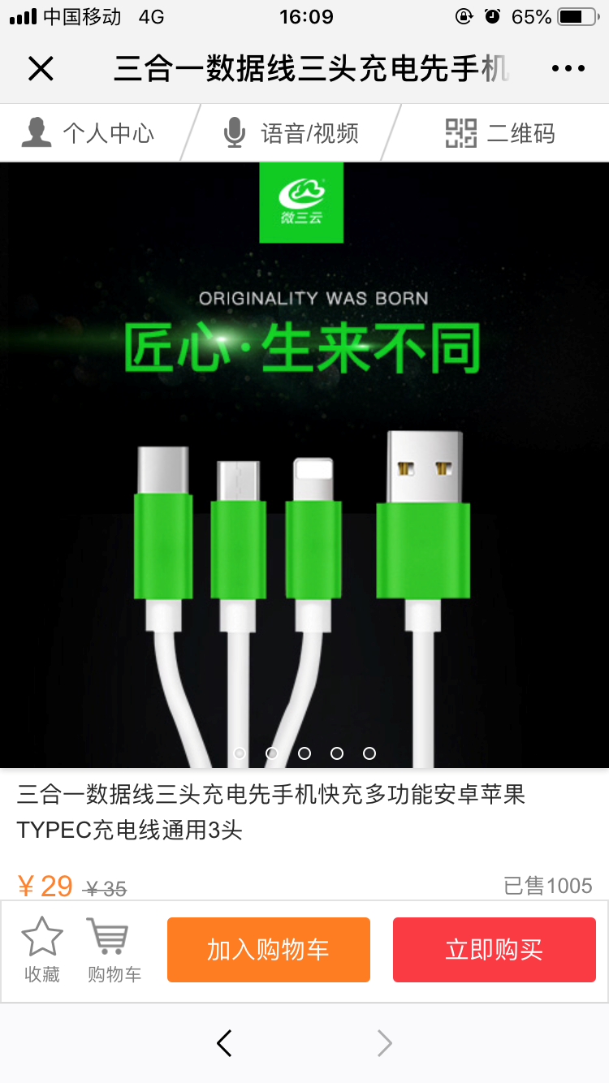

4.2
电商变现
针对传统企业卖货形式单一、转化率低下、客户留存率与忠诚度降低，购买入口深，购买步骤繁琐等问题。
缩短用户转化路径，引入优质的内容为商城导购，实现高效转化，保持高流量，完成内容变现与商品化购物。
流量互导
电商变现
【内容平台】
【商城系统】

Slide 45
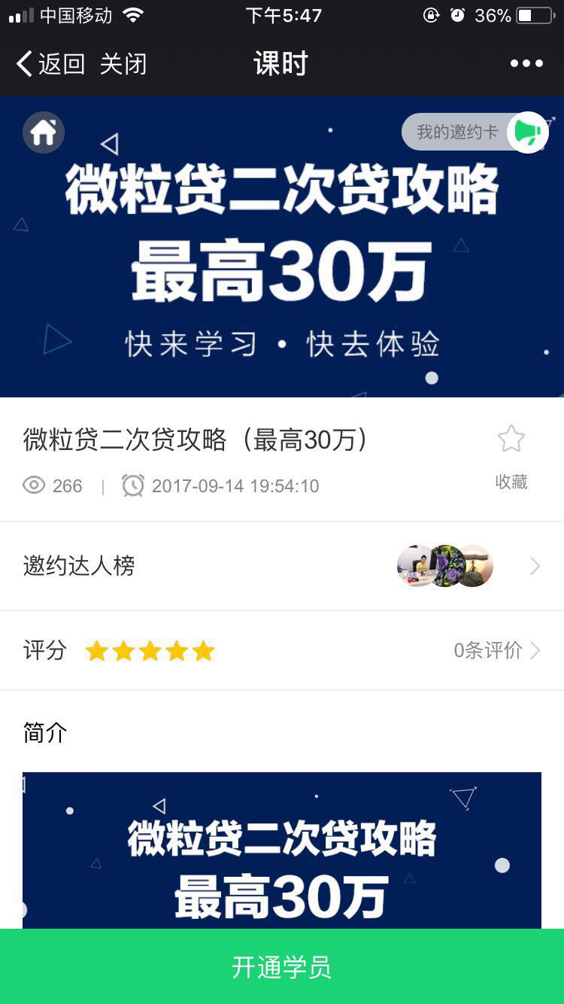
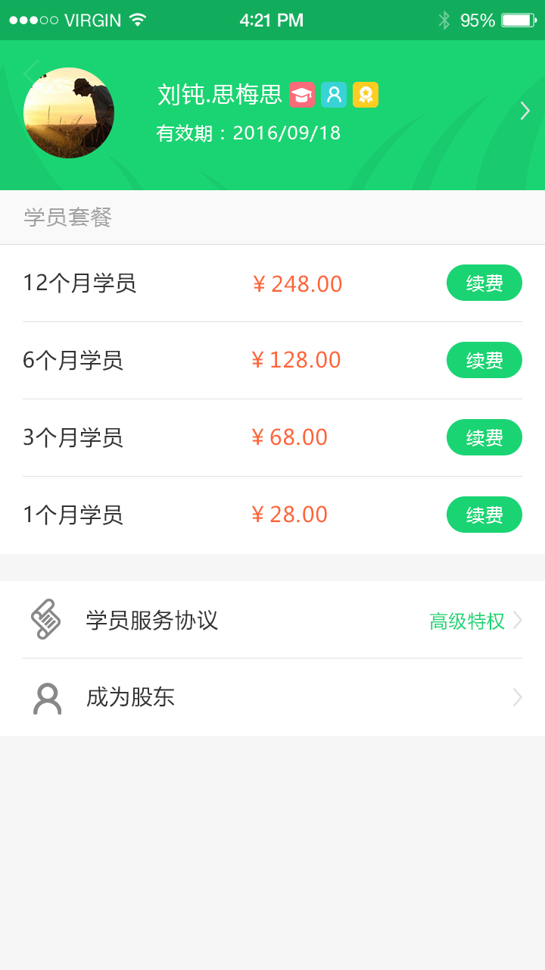
4.2
学员抽成
提供增值服务
迅速收回资金
有效掌控顾客
提高粉丝忠诚度
关注公众号体验学员身份
推广赚学费

Slide 46
4.2
区域招商
逐级抽成
平台
被抽成比例
三级行政区域管理
省代
26%
平台可先通过整合区域资源（如省代、市代、区代），从而进一步整合视频资源和导师资源，共同把盘子快速做大，占据市场高点。
市代
32%
区代
38%
动态级差盈利模式
平台可动态范围调整服务商的抽成比例，最大限度保证服务商的收益。
如图，假设省代被平台抽成26%，市代又被省代抽成了32%，那么，实际上省代依然可以赚6%的利润差。
学院/机构
45%
导师A
55%

Slide 47
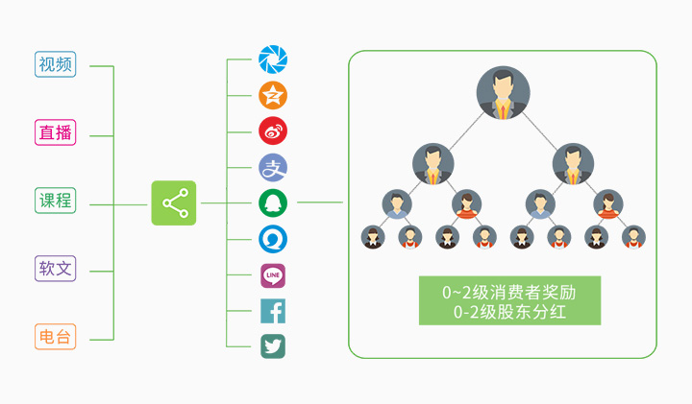
4.2
消费者奖励
消费者奖励，付出即收益
与传统视频/直播平台不同，微云视加入分销奖励机制。众所周知，最快的推广方式就是社交传播，通过社交奖励机制去刺激用户主动分享，快速覆盖目标人群。
同时创新融合多种奖励模式，刺激用户分享平台资源，让“内容付费者”通过分享也能成为“内容获益者”，加速资源传播与增值。

Slide 48
4.2
消费者奖励-举例
推广关系链
消费者奖励和分红奖励
学员A
三级股东
“0~2级消费者奖励”和“0~2～级股东分红”
会员购买导师视频，各角色获得的分销奖励如下：
学员B
二级股东
1.会员E因为不是学员身份而流失佣金
2.学员D获得二级分销奖励
3.学员C获得一级股东奖励
4.学员B获得二级股东奖励
5.学员A无奖励
备注：获得奖励金额后台可自定义
学员C
三级
、一级股东
会员
学员D
二级
会员
会员
会员E
一级
会员
会员
会员
会员

Slide 49
4.2
绩效奖励
绩效奖励是指平台运营者在卖出的课程/课时/打卡学堂/付费问答等，从中抽出一定比例的利润作为奖励放入奖金池，累积到一定时间后再按规则分红给股东奖励模式。
销售额
奖励模式
推广分值

Slide 50



4.2
区块链积分奖励
产生的区块链积分奖励存入奖金池，用于奖励粉丝利用积分兑换成零钱，激励粉丝积极获取积分，调整奖金发放比例也可以同步提升积分价值。
配置
自动生成
完成奖励配置
用户兑换积分
平台创建
转换
区块链积分奖励
奖金池
兑换券
零钱
奖金池=所有奖励累加-已兑换额度
积分流通发行量=所有的发放粉丝积分总和-已兑换积分
积分价值=奖金池/积分流通发行量

Slide 51
商业对接
（微云视+商城系统+区块链积分系统）

Slide 52



4.2
全新商业闭环
内容付费平台
积分作为支付方式
粉丝消费获得积分
积分可兑换零钱
用户关系同步映射
共用一个公众账号
商城系统
区块链积分系统
“积分”作为媒介，链接三大系统的消费端，快速创造新商业闭环。

Slide 53
5
微云视产品展示

Slide 54
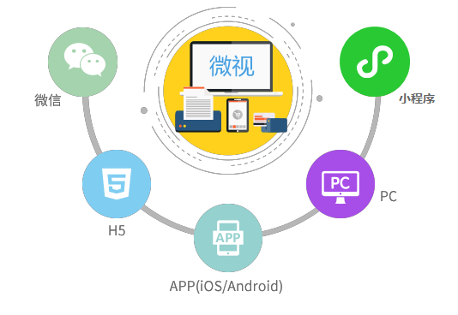
5
五网合一
五网合一
微云视
针对垂直行业的应用软件，
光有小程序是远远不够的，
需要站在不同的用户角色，
推广渠道的需求提供不同的应用工具，
全方位打造深入行业的应用软件！
注：SaaS账号端口配置根据套餐而定

Slide 55
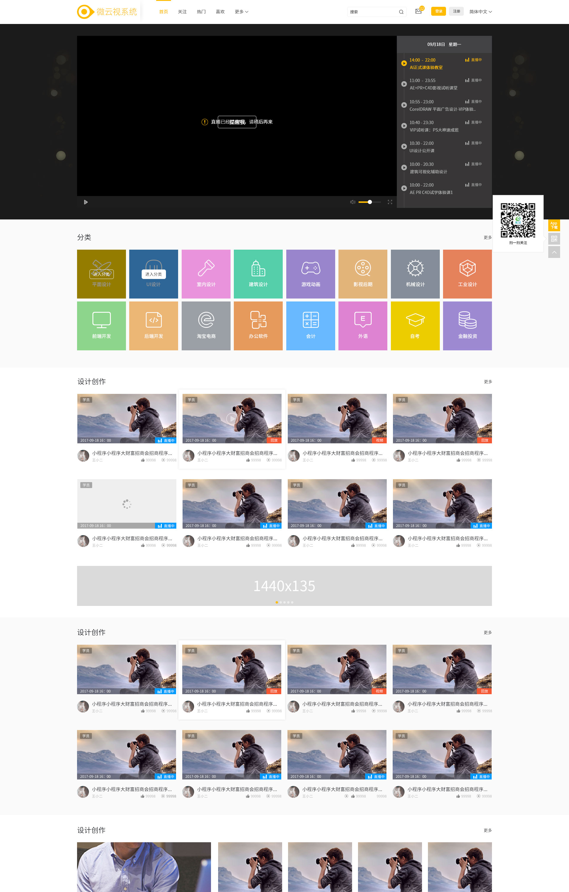
树立品牌形象
形成企业规模
创造产品价值
5.1
五网合一-pc端

Slide 56
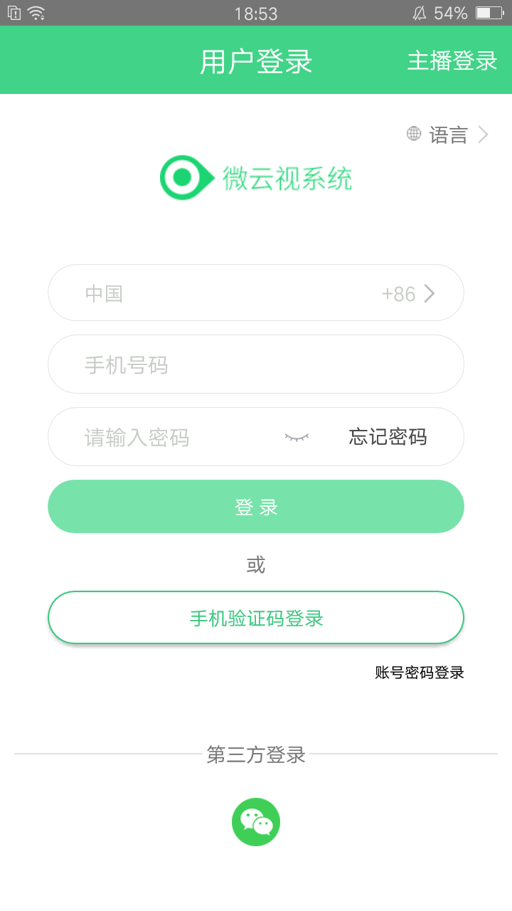
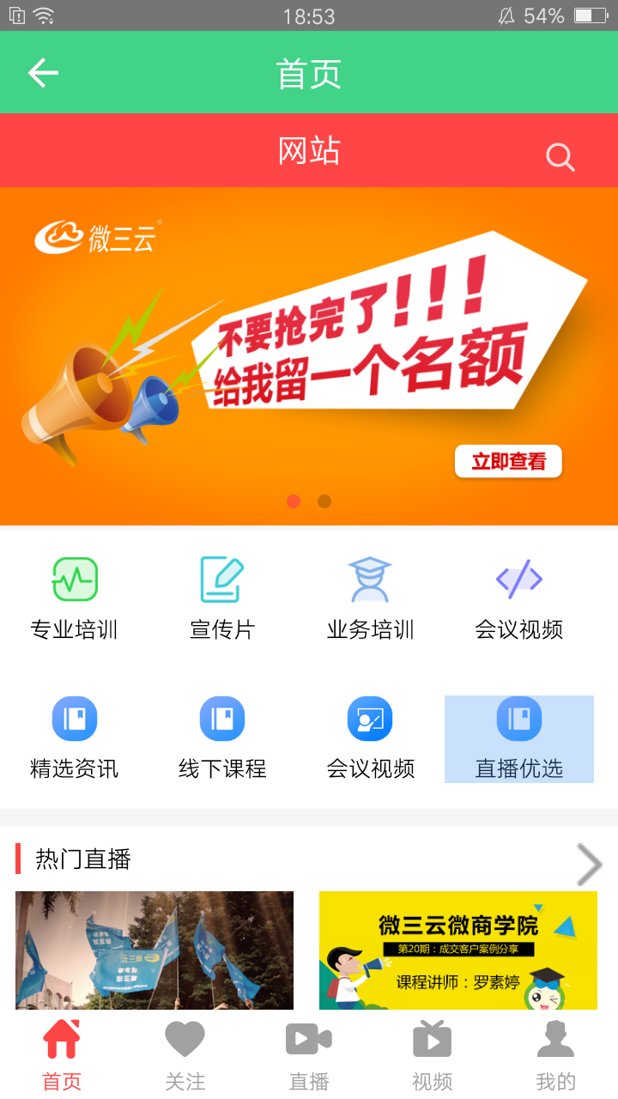
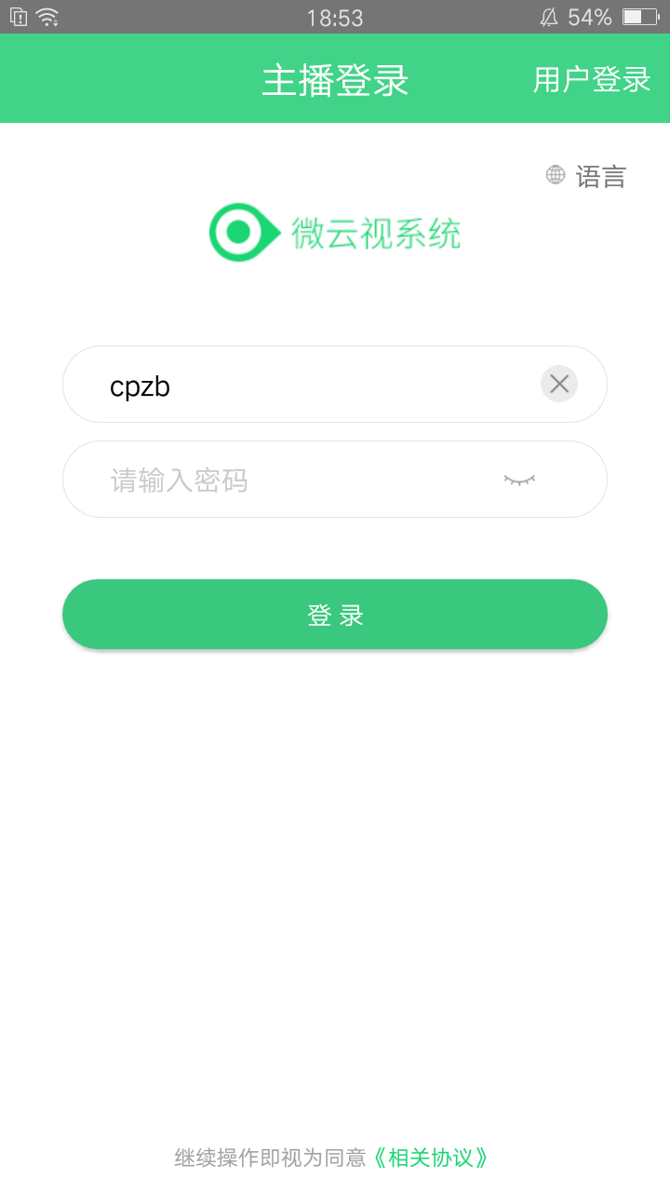

5.2
五网合一-APP端
【用户登录界面】
【主播登录界面】

Slide 57


5.3
五网合一-小程序端
企业撬动用户的最快端口，可快速低成本获取用户信息并完成互动。

Slide 58



5.3
五网合一-公众号+H5端
【公众号界面】
【H5界面】

Slide 59
6
微云视优势

Slide 60
6.1
竞品分析
功能 | 其他竞品 | 微云视 | 优势板块
商业模式 | saas | 源码、 （支持saas）、区域招商、国际化
内容载体 | 音频、视频、语音直播、图文、课程专栏 | 多课程、视频直播、电台直播、图文、视频、音频
营销推广 | 推广分销、优惠券、拼课、邀请码、赠礼、邀约卡 | 分销推广、分佣代理、优惠券、推广海报、满赠活动、任务邀请、裂变海报、课程赠送......
社群运营 | 打卡训练营、线下报名、问答、 | 考试、测试、打卡学堂、线下活动、付费问答、测试互动、线下课程
应用端口 | 公众号、小程序 | APP、H5、PC、小程序、公众号

Slide 61
6.2
微云视优势
产品大众化
营销多样化
推广品牌化
场景细分化
...
洞察用户消费行为，打造用户想要、想用、想玩的直播系统。
多样化营销手段，增强用户与平台的粘性，把用户留在平台，消费转化。
帮助企业寻找市场突破口，深度布局市场，迅速推动企业品牌化发展。
为企业提供直播+卖货、会议直播、知识付费等内容付费解决方案，产品深入细化到各场景，产品核心竞争力强。

Slide 62

6.3
微云视产品框架图

Slide 63












6.4
微云视案例
继承知道
物格教育
未来偶像TV
创业学堂
宝珍堂
家政微课
模具牛人
纹绣pcd
东方道路
准爸妈大学
7A校园
小材大用
......

Slide 64
5G来临，商业转型
微云视，助力中小企业站稳风口
打造好玩、创新的商业模式

Slide 65
谢谢

